Slide 1
Područja primene socijalnog rada: Socijalni rad sa migrantima
I predavanje
Dragana StOeckel

Slide 2

Uvodno predavanje
Razgraničavanje i definisanje pojmova koji se često koriste u literaturi za opisivanje interakcija, intervencija, procena i senzitivnosti za rad sa određenim populacijama, odnosno grupama korisnika, kao i pojedincima
uglavnom je reč o grupama koje se
razlikuju od većinske/dominante
grupe, odnosno grupe kojoj mi
pripadamo

Slide 3
Teorijska osnova socijalnog rada sa manjinskim i vulnerabilnim grupama/pojedincima
Antipotčinjavajući i antiskriminatorni pristup – praktične teorije socijalnog rada (Payne)
Radikalne teorije (70-ih godina)
Feminizam u socijalnom radu (80-ih godina)
Teorije moći (objašnjenje rasizma)

Slide 4
Veza između multikulturalizma, kulturalnih kompetencija i diskriminacije
Koncept kulturalnih kompetencija u socijalnim službama se javlja početkom 1980-tih godina u vezi sa njihovom organizacijom
1990-ih godina obuhvata i pitanja socijalne pravde, jednakosti, dostupnosti

Slide 5
Multikulturalni socijalni rad i anti-diskriminatorna politika i praksa u Srbiji
Zašto?
Srbija je višenacionalna i multikulturalna država
Demografske karakteristike
Ustavom garantovana prava
Istorija?
Promocija “bratstva i jedinstva” u socijalističkom periodu kao specifičan vid multikulturalizma VS. ateizam
Sadašnjost?
Aktuelni demografski i socijalni procesi

Slide 6
Da li je praksa socijalnog rada i socijalnih službi u Srbiji u stanju da odgovori izazovima?
Šta kažu istraživanja?
Teškoće u odgovoru na potrebe manjinskih kulturnih grupa
Neprepoznavanje i negiranje različitosti
Nejednak tretman i pristup uslugama (nedovoljna zastupljenost ili prevelika zastupljenost)
Disproporcionalna zastupljenost i disparitet
Etiketiranje
Istraživanja u našoj zemlji

Slide 7
Razlozi
“Zona komforta” stručnih radnika u socijalnim službama
Nedovoljna obuka i senzibilisanost
Nedostatak mehanizama za sprovođenje zakona
Zakonski mehanizmi za razvoj kulturno kompetentne prakse su na samom začetku
Zahtev za transformacijom odnosa moći i napuštanje ekspertske pozicije

Slide 8
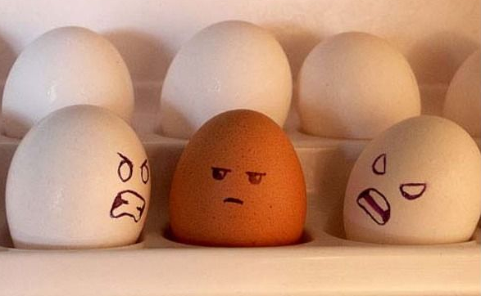
ŠTA JE DISKRIMINACIJA?

Slide 9
Diskriminacija i srodni pojmovi
Diskriminacija | Nepravedno postupanje sa osobom, rasnom grupom, manjinama, ponašanje zasnovano na predrasudama.
Predrasuda | Mišljenje oformljeno unapred, obično nepovoljno, zasnovano na neproverenim podacima.
Etika | Moralni princip ili više moralnih vrednosti utvrđene u nekoj grupi ljudi.
Moral | Principi ponašanja u skladu sa standardima dobrog i lošeg
Vrednosti | Moralni principi i uverenja ili prihvaćeni standardi osobe ili društvene grupe.
Ravnopravnost | Jednakost svih
Lobiranje | Radnja koja ima za cilj da utiče na zakonodavce u formulaciji zakona.

Slide 10

Diskriminacija
Složen pojam
Značenje pojma diskriminacija – nedozvoljeno razlikovanje
Da li je diskriminacija uvek bila zabranjena?
Zakon o zabrani diskriminacije (2009) – pokušaj održavanja ravnopravnosti
Zabrana diskriminacije - Ustavom zajemčeno pravo (čl.21)
Značaj poznavanja zakona za socijalne radnike

Slide 11
Definicija diskriminacije u našem zakonodavstvu
“Svako neopravdano pravljenje razlike ili nejednako
postupanje, odnosno propuštanje (isključivanje, ograničavanje ili
davanje prvenstva), u odnosu na lica ili grupe, kao i na članove
njihovih porodica ili njima bliska lica, na otvoren ili prikriven
način, a koji se zasniva na rasi, boji kože, precima, državljanstvu, nacionalnoj pripadnosti ili etničkom poreklu, jeziku, verskim ili
političkim ubeđenjima, polu, rodnom identitetu, seksualnoj orijentaciji, imovnom stanju, rođenju, genetskim osobenostima, zdravstvenom stanju, invaliditetu, bračnom i porodičnom statusu, osuđivanosti, starosnom dobu, izgledu, članstvu u političkim, sindikalnim i drugim organizacijama i drugim stvarnim, odnosno pretpostavljenim ličnim svojstvima“ (Zakon o diskriminaciji, čl. 2)

Slide 12
Suština diskriminacije
Nejednako postupanje prema jednakima?
Jednako postupanje prema nejednakima?
Pitanje namere nije od značaja
Da li je svako pravljenje razlike diskriminacija?
Žrtva diskriminacije može biti svako

Slide 13
Jednakost i nediskriminacija
Usko povezani principi
Formalna VS. stvarna jednakost
Stvarna jednakost = jednaki ishodi + jednake mogućnosti

Slide 14
Oblici diskriminacije
Neposredna
Posredna
Povreda načela jednakih prava i obaveza
Pozivanje na odgovornost
Udruživanje radi vršenja diskriminacije
Govor mržnje
Uznemiravajuće i ponižavajuće postupanje

Slide 15
Posebne (afirmativne) mere
Zakonske i druge mere radi uklanjanja posledica neravnopravnog postupanja i postizanja stvarne ravnopravnosti
“prefercijalno postupanje” i moralna dilema
Pozitivne mere moraju biti:
Vremenski ograničene
Zasnovane na objektivnom kriterijumu
Ograničene na postizanje cilja
Važnost praćenja implementacije i efekata

Slide 16

Kulturne razlike
GOLDMANOV model ledenog brega (1999)
1/10 iznad vode – deo kog je čovek svestan, koji može da menja
9/10 ispod vode – osnova, nesvesni deo koji se spoznaje tek kada se dođe u kontakt sa drugom kulturom
Prepreke u komunikaciji (pretpostavke o sličnosti, različiti jezici i stilovi komunikacije, interpretacija neverbalnog govora, pretpostavke i stereotipi, etnocentrizam, anksioznost - razlozi?

Slide 17
Šta označavaju kulturne kompetencije u socijalnom radu i socijalnoj zaštiti?
Sposobnost pojedinaca, organizacija i sistema
Politike, mere, programi, usluge
Različite kulture, rase, etnička porekla, uverenja
Uočavanje, uvažavanje, afirmacija vrednosti pojedinaca i porodica

Slide 18
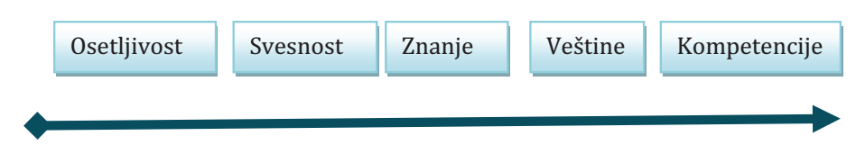
Proces razvoja kulturne kompetentnosti
ZNANJE SVESNOST VEŠTINE POSVEĆENOST
PREPOZNAVANJE VRSTE MOĆI KOJA UDOMLJUJE PRIVILEGIJE ODREĐENIH GRUPA

